Slide 1

Impulser de nouveaux usages numériques pédagogiques dans mon collège
Présentation synthétique de la démarche
1

Slide 2

1. En quoi consiste cette démarche ?
Cette démarche vise à développer des pratiques numériques en réponse aux préoccupations pédagogiques des enseignants de votre collège.
Elle s’appuie sur la mise en place d’une dynamique collective au sein de la communauté enseignante pour faire progressivement évoluer les comportements en tirant parti des ressources et équipements numériques existants.
En bref, cette démarche :
  ne cherche pas à développer « le numérique pour le numérique » mais à répondre à des préoccupations pédagogiques partagées au sein de la communauté enseignante en tirant parti des équipements et ressources numériques à disposition au sein du collège ;
  s’appuie sur la créativité des enseignants pour faire évoluer leurs séquences pédagogiques en intégrant toutes les potentialités des ressources et équipements numériques ;
  favorise l’échange au sein du collège et avec l’écosystème extérieur, ainsi que le développement de logiques coopératives entre enseignants de façon disciplinaire et transdisciplinaire.
2

Slide 3

2. A qui s’adresse cette démarche ?
Cette démarche s’adresse à tous les collèges désireux de développer les pratiques numériques pédagogiques de leurs enseignants, que le collège dispose d’un haut niveau d’équipements numériques ou non.
Elle repose sur la mobilisation de parties prenantes :
  les enseignants de l’établissement, premières cibles de la démarche,
  une équipe projet chargée de l’animation et du pilotage de la démarche, composée généralement de la Direction du collège, des référents TICE de l’établissements, des enseignants volontaires pour intégrer l’équipe projet, d’un représentant au niveau académique,
  l’Académie (ex : DANE, Inspecteurs d’Académie), pour guider l’équipe projet dans la mise en œuvre de la démarche, identifier les enseignants issus d’autres établissements mobilisés sur le temps 2, participer à des ateliers de travail,
  des enseignants externes à l’établissement, mobilisés pour animer les ateliers de démonstration et échange du temps 2.
Cette démarche doit également s’inscrire dans les instances actives à l’échelle de l’établissement, mobilisées dans une logique d’information ou d’arbitrage, selon les pratiques locales : conseil pédagogique, conseil d’administration, commission permanente, commission numérique, etc.
3

Slide 4
3. Pourquoi mettre en place cette démarche dans mon collège ?
Parce que l’approche par les équipements ne suffit pas : seuls une réflexion et un travail sur les pratiques associées à des ressources et équipements numériques permettent d’en tirer parti pour enrichir les pratiques pédagogiques.
Parce que c’est au plus près des enseignants que l’on fait bouger les choses : la démarche est centrée sur la mobilisation large des enseignants, de l’expression de leurs préoccupations pédagogiques jusqu’à la mise en pratique concrète en classe, et favorise l’évolution progressive des comportements.
Parce que le contexte budgétaire est contraint : la démarche soutient la mise en œuvre d’une dynamique collective positive pour « mieux faire avec ce que l’on a ».
Parce qu’il y a forcément une feuille de route adaptée à vos besoins : c’est à vous d’écrire la feuille de route qui tiendra compte des spécificités de votre collège et des objectifs de votre projet d’établissement.
4

Slide 5
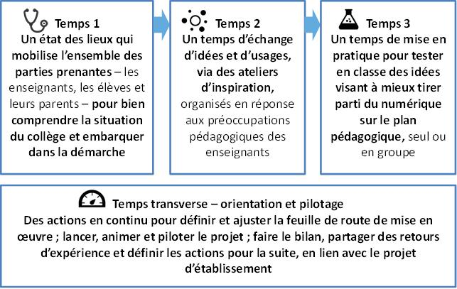
4. Comment mettre en œuvre cette démarche ?
La démarche est composée de 3 temps successifs de mise en œuvre et d’un temps transverse de pilotage , à réaliser en 2 à 3 trimestres :
5

Slide 6


5. Quels résultats à l’échelle du collège pilote Beaumarchais de Paris et quels apprentissages ?
Des résultats très concluants pour le collège Beaumarchais, collège pilote
Plus de 90% des enseignants mobilisés sur l’ensemble de la démarche.
Près de la moitié des enseignants engagés sur des expérimentations.
L’observation de dynamiques collectives, notamment via la formation de groupes d’enseignants disciplinaires ou transdisciplinaires souhaitant mener ensemble leurs expérimentations.
B. Des facteurs clés de succès à prendre en compte pour les futurs déploiements
Un bon dispositif de pilotage et des principes clairs de gouvernance
  le portage de la démarche par la Direction du collège et de représentants de l’Inspection Académique (ex : DANE)
  l’appui d’enseignants volontaires, ambassadeurs de la démarche auprès de leurs collègues,
Un accompagnement au plus près des enseignants et de leurs préoccupations : répondre aux préoccupations pédagogiques des enseignants est le meilleur moyen de les embraquer dans la dynamique et des les amener à utiliser du numérique, en réponse à leurs besoins propres.
Une démarche souple, modulaire et adaptable au contexte du collège : il ne s’agit pas de plaquer la même démarche dans chaque collège mais de s’appuyer sur les spécificités de l’établissement pour dimensionner et orienter la démarche en réponse aux attentes et besoins exprimés.
6

